Slide 1
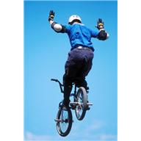
Liikunta Terveyskäyttäytyminen
Pohditaan yksilön terveysosaamista ja –käyttäytymistä
Ydinasiat
Tutkimuksia
Ajankohtaisuus

Slide 2
YO-kysymyksiä
k-07 Pohdi yhteiskunnan toimintatapoja ja mahdollisuuksia kansalaisten liikunta-
aktiivisuuden edistämiseksi. s-07 Kuvaile aikuisten terveysliikunnan suositukset ja laadi näiden suositusten mukaisesti esimerkkejä käyttäen itsellesi yhden viikon liikuntaohjelma.
k-08 Liikunta ja nestetasapaino.
s-08 Ihminen tarvitsee sekä aerobisia että anaerobisia kunto-ominaisuuksia a) vertaile aerobista ja anaerobista energiantuottoa (4 p.) b) esittele esimerkkien avulla, minkälaisissa arkielämän tilanteissa ja liikuntamuodoissa tarvitset aerobista ja anaerobista energiantuottoa (2 p.)
k-09 Pohdi liikuntaan ja urheiluun liittyvää doping-ilmiötä eettisestä näkökulmasta.
s-09 Varusmiespalveluksensa aloittavien nuorten miesten kunto on huonontunut ja keskimääräinen paino noussut viimeksi kuluneen 10 -15 vuoden aikana. Mistä ilmiö kertoo, ja minkälaisia seurauksia siitä voi olla odotettavissa terveyden kannalta?
k-10 Jalkapallo on esimerkki lajista, jossa sattuu runsaasti liikuntavammoja. Vuosittain yli 35000 lajin harrastajaa saa jonkinasteisia vammoja (Tiirikainen & Lounamaa 2007). Kuvaile jalkapalloon liittyviä liikuntavammoja, niiden syitä ja ehkäisykeinoja.
k-11 Opiskelijat suorittivat lukion liikuntakurssilla Cooperin testin. 20 % opiskelijoista sai tulokseksi yli 3 000 metriä, noin 35 % 2 500–3 000 metriä, noin 30 % opiskelijoista sai tulokseksi 2 000–2 499 metriä ja 15 % opiskelijoista sai tulokseksi alle 2 000 metriä. a) Mitä Cooperin testi mittaa? (2 p.) b) Esittele harjoittelun perusperiaatteita, joiden avulla Cooperin testissä alle 2 000 metriä juosseiden tulos olisi puolen vuoden päästä selvästi parempi. (4 p.)

Slide 3

Terveyskäyttäytyminen on monimutkaista
Mitä terveyskäyttäytymisellä tarkoitetaan?
Miten ihmisen terveyskäyttäytyminen vaikuttaa
a. yksilöön itseensä
b. läheisiin ihmisiin
c. yhteiskuntaan?
Miksi on tärkeää pyrkiä vaikuttamaan ihmisten terveyskäyttäytymiseen?
Miten siihen on mahdollista vaikuttaa?

Slide 4
Terveysosaamisen ulottuvuudet
Tiedot
Antakaa esimerkki jokaisesta terveysosaamisen ulottuvuudesta, aiheena fyysinen toimintakyky.
Terveystaidot
TERVEYS-OSAAMINEN
Itsenäinen kriittinen ajattelu
Itsetuntemus
Vastuu

Slide 5
Ydinasioiden listaus, tiedon aktivointi
- Mitä ovat liikunta –aihepiirin keskeiset asiat, käsitteet, ilmiöt, ajankohtaisuudet yms.

Slide 6
ESIMERKIKSI
Liikunnan terveysvaikutukset ja niiden tulkinta
Liikuntaa koskevat suositukset ja niiden arviointi
Fyysisen kunnon harjoittaminen
Terveysliikunta, kuntoliikunta ja urheilu
Vertailu
Muotilajit

Slide 7
Esimerkiksi…
Liikuntaa koskevat suositukset ja niiden arviointi
Fyysisen kunnon harjoittaminen
Terveysliikunta, kuntoliikunta ja urheilu
Vertailu
Muotilajit
- terveyskunnon osa-alueet ja niiden kehittäminen
liikunnan motiivit ja niitä selittävät tekijät
liikunnan terveyshyödyt: fyysiset, psyykkiset, sosiaaliset, eri väestöryhmät (liikunnan vaikutukset UKK-instit.)
liikunnan riskit ja niiden ehkäisy
eri-ikäisten liikuntasuositukset
liikkumisen yhteiskunnallinen merkitys
Tutkimuksia:
Lasten ja nuorten liikuntakäyttäytyminen Suomessa
LIITU 2016 –tutkimus
LIITU 2014 -tutkimustuloksia

Slide 8
Terveysliikunnan vaikutukset
Liikunnan fyysiset vaikutukset:
Vahvistaa luustoa ja lihaksistoa
Parantaa ja ylläpitää nivelten toimintaa
Pienentää aikuisiän diabetekseen sairastumisen riskiä
Pienentää ennenaikaisen sydän- ja aivohalvauksen riskiä
Auttaa pitämään painon kurissa tai alentamaan sitä
Parantaa vastustuskykyä.
Alentaa verenpainetta.
Vähentää riskiä sairastua paksusuolen syöpään.
Liikunnan psyykkiset vaikutukset:
Kohottaa mielialaa ja vireystilaa.
Parantaa itsetuntoa ja –arvostusta.
Vähentää stressiä ja jännittyneisyyttä.
Lieventää masennusta ja ahdistuneisuutta.
Parantaa unen laatua ja edistää nukahtamista.
Liikunnan sosiaaliset vaikutukset:
Auttaa solmimaan kontakteja toisiin ihmisiin.
Parantaa yhteenkuuluvuuden tunnetta yhdessä liikuttaessa.
Parantaa kommunikointikykyjä (varsinkin joukkuelajit).
Opettaa ottamaan toisia huomioon.

Slide 9
LIIKUNNAN VAAROJEN JA HYÖTYJEN SUHDE

Slide 10
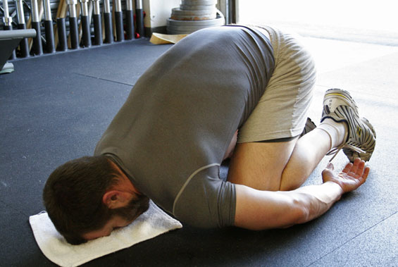
Miksi Terveysriskit ja haitat kasvavat mitä kovemmin treenaa??

Slide 11
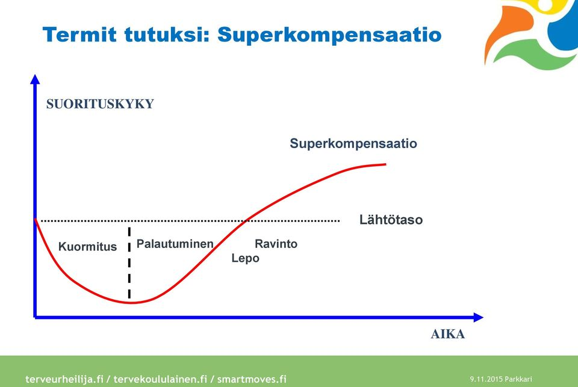
SUPERKOMPENSAATIO
Fyysisellä kuormituksella järkytetään elimistön tasapainotilaa, jonka jälkeen elimistö pyrkii rakentumaan aiempaa vahvemmaksi.
Harjoitusvaikutus syntyy levon ja unen aikana, myös ravinnolla on tärkeä merkitys.

Slide 12
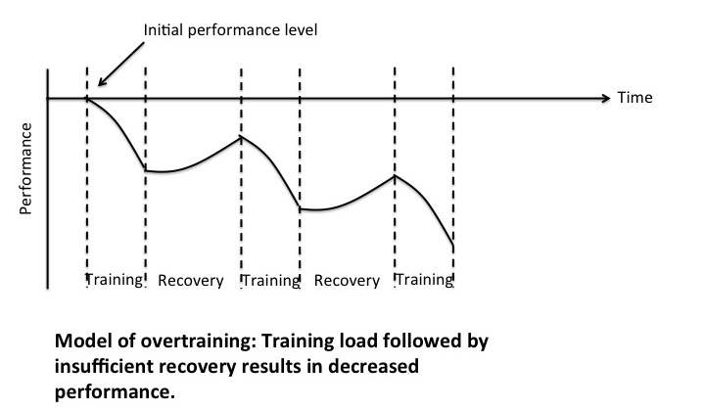
Kun taas….

Slide 13
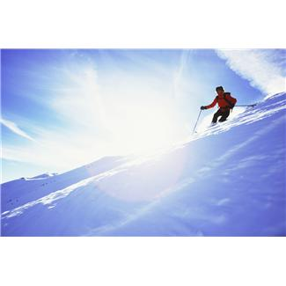
Yo-tehtävä syksy-07
Kuvaile aikuisten terveysliikunnan suositukset ja laadi näiden suositusten mukaisesti itsellesi yhden viikon liikuntaohjelma esimerkkejä käyttäen.
Notes:
Oppilaat kirjaavat ja kuvailevat terveysliikuntasuositukset muistinsa perusteella vihkoonsa ja laativat yhden viikon liikuntaohjelman itselleen. Oppilaat käyvät sen jälkeen pareittain liikuntaohjelmansa läpi. Voin kysyä joiltain pareilta lopuksi esimerkkejä.

Slide 14
Liikunnan vaikutus terveyskunnon osa-alueisiin
Voimaharjoittelu
Kasvattaa hieman lihassoluja
Ennen kaikkea parantaa hermotusta
Lihastyö on taloudellisempaa
Omalla painolla tehtävät liikkeet (=kestovoima) terveyskunnon kannalta turvallisia ja kehittäviä
Kestävyysharjoittelu
Sydämen kammioiden tilavuus kasvaa ja seinämät paksunevat
→ syke ja verenpaine pienenevät
Lihasten hiussuonitus lisääntyy
Kyky hyödyntää rasvoja energianlähteenä parane
Kestävyysliikunta tuottaa eniten terveydelle ja toimintakyvylle edullisia vaikutuksia
Nopeusharjoittelu
Lihasten taloudellisuus paranee
Lihasten hermotus lisääntyy
Notkeus (liikkuvuus)
Ehkäisee liikuntaelimistön vammoja
Hidastaa toimintakyvyn vajavuuden ilmaantumisia

Slide 15
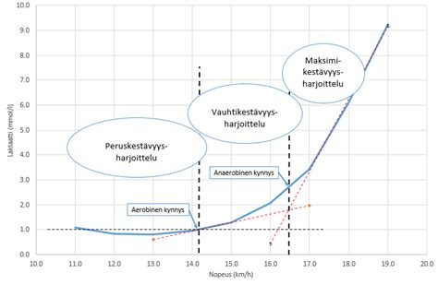
Anaerobinen kynnys on korkein kuormitusteho, jossa keho pystyy saavuttamaan tasapainon maitohappojen kertymisen ja poistumisen välille. Kun kynnys ylitetään, maitohappojen kertyminen lihaksiin aiheuttaa uupumisen varsin lyhyessä ajassa.
Rasvoista ja hiilareista vapautuu energiaa hapen avulla=soluhengitys
Ei synny maitohappoja
ATP:ta mm. rasvasta
Syke nousee tarvitaan nopeammin energiaa. Hapettaminen on hidasta.
ATP:ta KP:sta ja anaerobisella glykolyysillä.
-> laktaatti

Slide 16
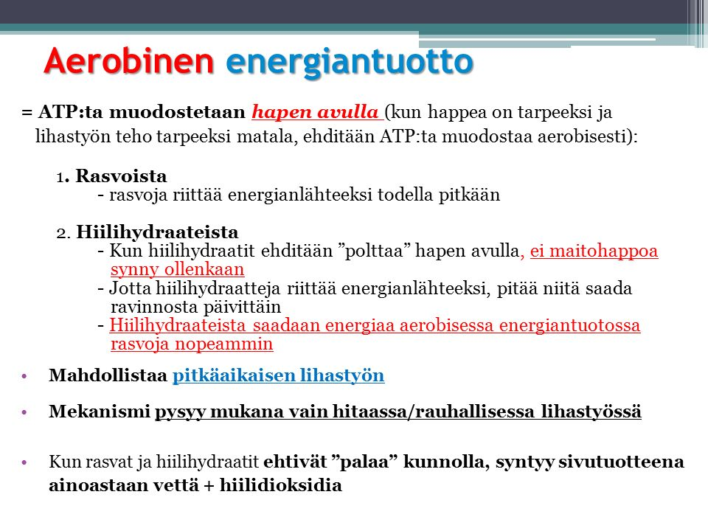

Slide 17
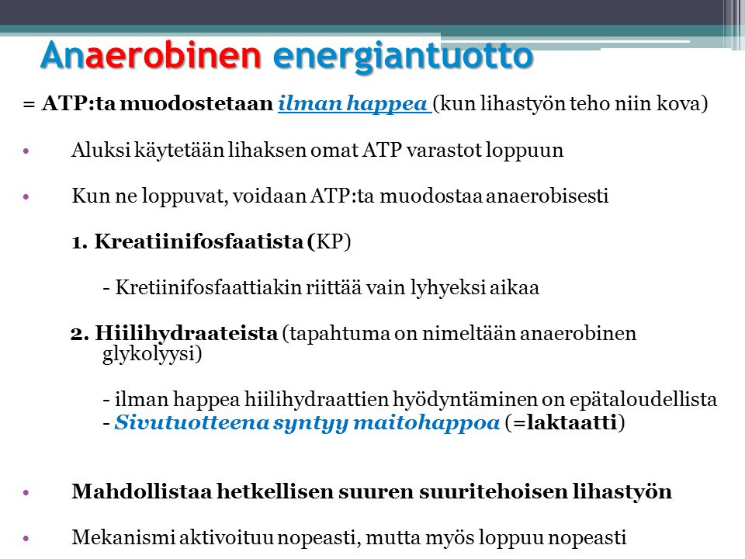

Slide 18
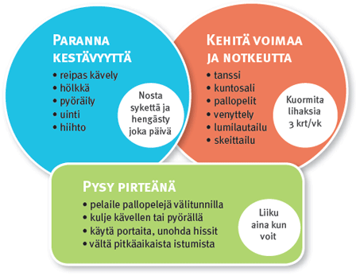
Liikuntasuositukset nuorille
Liiku ainakin 1½ tuntia päivässä – puolet siitä reippaasti.
UKK-instituutti, 2009.

Slide 19
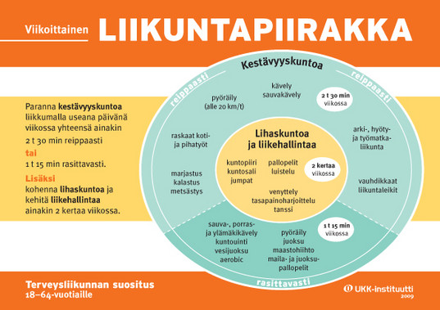

Slide 20
“Suomalaisten kuntoilu: rahaa palaa, läski ei” Suomen kuvalehti 5.4.2014
http://suomenkuvalehti.fi/jutut/kotimaa/suomalaisten-kuntoilu-rahaa-ja-aikaa-kuluu-enemman-kansa-liikkuu-vahemman/?shared=36856-8d9214af-500
Kirjoita googleen: Suomen Kuvalehti, Suomalaisten kuntoilu
Mistä kertoi?
Miksi ja miten tähän on tultu?
Kenen syy ja vastuu?
Mitä vaikutuksia tällä on yksilön tasolla?
5. Entä yhteiskunnan tasolla?

Slide 21
Kriittistä ajattelua…
https://yle.fi/uutiset/3-8255216

Slide 22
Istumisen terveyshaitat
UKK-instituutin johtaja Tommi Vasankari:
"On huomattu, että runsas istuminen on itsenäinen kuolemaa aiheuttava riskitekijä, vaikka liikkuisi paljon. Logiikka on sama kuin tupakoinnissa. Ei tunnin lenkki poista niitä haittoja, joita syntyy, kun polttaa askin tupakkaa”.
Istumisen aiheuttamia sairauksia ovat esimerkiksi sydän- ja verisuonitaudit ja kakkostyypin diabetes. Kaikkia haittoja ei vielä edes tiedetä, sillä tutkijat ovat heränneet selvittämään istumisen vaaroja vasta viime vuosina. Mutta se tiedetään, että istumatyöläinen kuluttaa pahimmillaan vain neljä prosenttia enemmän kuin sohvaperuna.
Istumissuositus?

Slide 23
Harjoituskysymyksiä
a) Mitkä ovat terveysliikunnan keskeiset periaatteet?
b) Joissakin yrityksissä palkitaan liikuntaa harrastavia työntekijöitä. Pohdi, onko palkitseminen oikein ja mitä hyötyä/haittaa tällaisella toiminnalla voi olla työntekijän, firman ja yhteiskunnan kannalta.
c) Kerro säännöllisen liikunnan vaikutuksista hengitys- ja verenkiertoelimistön toimintaan.
d) Tarkastele liikunnan psykososiaalisia vaikutuksia terveydelle yksilön ja yhteiskunnan näkökulmasta
e) Kerro liikunnan vaikutuksista terveyteen ja toimintakykyyn lapsuudessa ja vanhuudessa
f) Liikuntamotiivit ja liikunnan psykososiaaliset vaikutukset yksilön terveyden edistämiseksi.
g) Miten eri tavoin kansalaisten liikunta-aktiivisuutta ja toimintakykyä voitaisiin testata?
h) Kouluterveyskyselyn mukaan niska- hartiakivuista on viimeisen puolen vuoden aikana kärsinyt jopa 12% lukiolaisista. Mitä syitä lukiolaisten niska-hartiakivuille voi olla? Miten niska- hartiakipuja voidaan ehkäistä?
Lisää tehtäviä: http://oppiminen.yle.fi/abitreenit/terveystieto/yo-kokeet

